Slide 1
Estatística Descritiva
Ma. Pétala Tuy
Cientista de Dados – ATOS Brasil
Pesquisadora associada do Centro de Excelência em Pesquisa Aplicada
em Inteligência Artificial para a Industria do SENAI CIMATEC/ATOS

Slide 2
Conteúdo
Introdução
Tipos de Variáveis
Análise Univariada
Distribuições de Frequências
Gráficos para Variáveis Qualitativas
Construindo gráficos no R com ggplot2
Gráficos para Variáveis Quantitativas
Medidas Resumo:
Medidas de posição
Medidas de dispersão
Quantis empíricos

Slide 3
Introdução
Estatística descritiva é um ramo da estatística que utiliza diversas técnicas para descrever e sumarizar conjuntos de dados.
Conjunto de dados é uma coleção de dados normalmente organizados de forma matricial, onde cada linha é uma observação e cada coluna é uma variável.
Variáveis são valores que assumem determinadas características.
Observação é o valor obtido para cada variável.

Slide 4
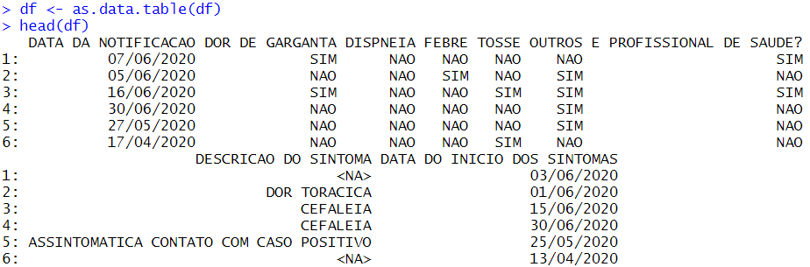
Introdução
Variáveis
Inspeção dos dados
Observações
Conjunto de
Dados

Slide 5
Introdução
A análise descritiva do conjunto de dados é a fase mais importante no processo de análise de dados.
Muitas vezes, uma boa análise descritiva é suficiente para o responder às perguntas de pesquisa.
Cerca de 80% do tempo do Cientista de Dados é gasto com a fase de pré-processamento e análise descritiva dos dados.

Slide 6
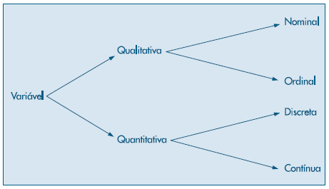
Tipos de Variáveis
Sexo, Estado, etc..
Nível de escolaridade, Classe social
Número de filhos, Idade
Altura, Peso

Slide 7
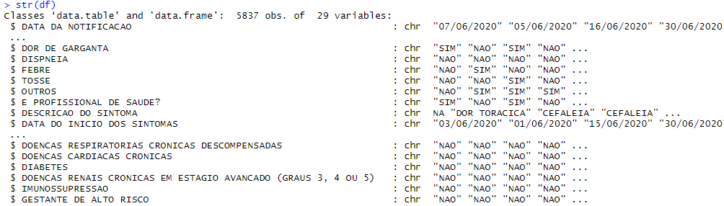
Tipos de Variáveis
Nome da variável
Tipo da variável

Slide 8
Tipos de Variáveis
Cada tipo de variável exige uma técnica de análise diferente.
Relações entre as variáveis também precisam ser avaliadas.
Os tipos de análises dividem-se em três:
Análise univariada: cada variável é avaliada individualmente.
Análise bivariada: relações existentes entre 2 variáveis são avaliadas.
Análise multivariada: a complexidade resultante da multiplicidade das variáveis é avaliada.

Slide 9
Análise Univariada
Variável qualitativa nominal:
Tabela de frequências (absolutas e/ou relativas)
Gráfico de setores
A moda, i.e., o valor que ocorre com maior frequência
Variável qualitativa ordinal:
Tabela de frequências (absolutas e/ou relativas)
Gráfico de barras

Slide 10
Análise Univariada
Variável quantitativa discreta:
Frequencias absolutas e relativas
Gráfico de barras
Medidas de posição: moda, mediana, média, etc.
Medidas de dispersão: desvio padrão, quartis, máximo, mínimo, amplitude, coeficiente de variação, etc.
Variável quantitativa contínua:
Histograma
Boxplot
Medidas de posição
Medidas de dispersão
Variável pode ser categorizada e analisada com técnicas para variáveis qualitativas

Slide 11
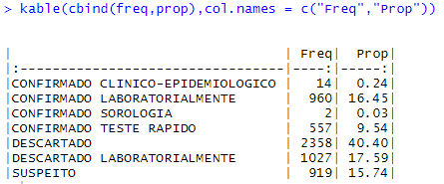
Distribuições de Frequências
Distribuições de frequência possibilitam o entendimento do comportamento das variáveis.
Distribuição de frequência para a variável “Classificação Final”:

Slide 12
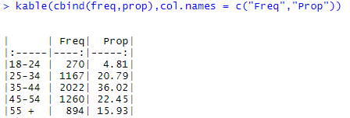
Distribuições de Frequências
Variáveis quantitativas devem ser agrupadas antes da construção de distribuições de frequências.
Distribuição de frequência para a variável “Idade em Anos”:

Slide 13
Gráficos para Variáveis Qualitativas
Existem diversas variações de gráficos para representar variáveis qualitativas.
Os dois tipos de gráficos principais são:
Gráficos em barras
Gráficos em setores (“pizza”)

Slide 14
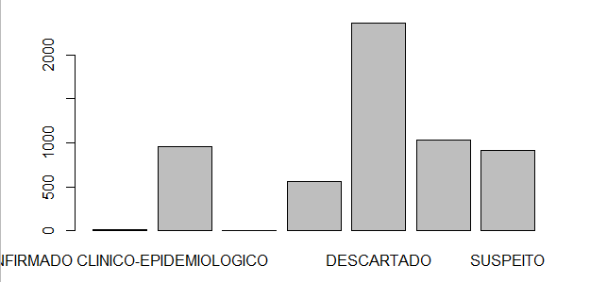
Gráficos para Variáveis Qualitativas Gráficos em Barras
Gráfico em barras para a variável “Classificação Final”

Slide 15
Construindo gráficos no R com ggplot2
Gráficos são construídos por camadas
A camada base do gráfico é criada com a função ggplot()
Camadas são adicionadas com um ‘+’
A função aes(), responsável por descrever como as variáveis serão mapeadas nos aspectos visuais do gráfico

Slide 16
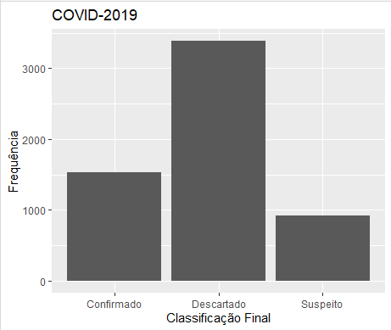
Gráficos para Variáveis Qualitativas Gráficos em Barras
Gráficos mais elegantes com ggplot2:

Slide 17
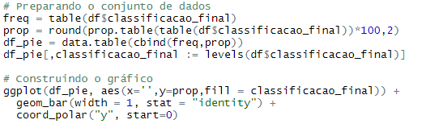
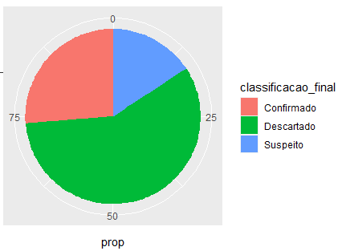
Gráficos para Variáveis Qualitativas Gráficos em Setores

Slide 18
Exercício
Para o dataset de óbitos, escolha uma variável quantitativa e faça a análise com as técnias aprendidas até o momento.

Slide 19
Gráficos para Variáveis Quantitativas
Existe uma variedade maior de gráficos para análises de variáveis quantitativas.
Podem-se categorizar as variáveis quantitativas e utilizar as mésmas técnicas de análises utilizadas nas variáveis qualitativas.
Exemplos:
Histograma
Gráfico de dispersão
Boxplot (veremos após estudo das medidas resumo)

Slide 20

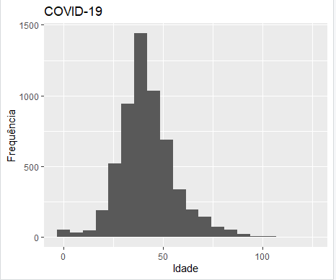
Gráficos para Variáveis Quantitativas Histograma

Slide 21
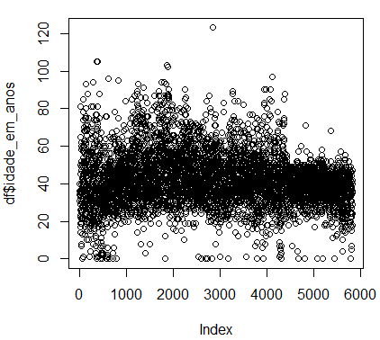
Gráficos para Variáveis Quantitativas Gráfico de dispersão
Gráficos de dispersão são mais informativos quando avaliando relações entre variáveis.

Slide 22
Medidas Resumo Medidas de Posição
Resumir os dados graficamente fornece uma maneira mais fácil de interpretar o comportamento de uma variável.
É possível resumir ainda mais estes dados, apresentando um ou alguns valores que sejam representativos da série toda.
As seguintes medidas de posição central são normalmente utilizadas:
Média
Mediana
Moda

Slide 23
Medidas Resumo Medidas de Posição - Moda
A moda é definida como a realização mais freqüente do conjunto de valores observados.
Em alguns casos, pode haver mais de uma moda, ou seja, a distribuição dos valores pode ser bimodal, trimodal etc.

Slide 24
Medidas Resumo Medidas de Posição - Mediana
A mediana é a realização que ocupa a posição central da série de observações, quando estão ordenadas em ordem crescente. Ou seja, a mediana deixa metade dos dados abaixo dela e metade acima.
Exemplo:
x<- c(3, 4, 7, 8, 8) Número Ímpar
median(x) = 7
x<- c(3, 4, 7, 8, 8, 9) Número par
median(x) = (7+8)/2 = 7,5

Slide 25
Medidas Resumo Medidas de Posição - Média
A média aritmética, é a soma das observações dividida pelo número delas.
x<- c(3, 4, 7, 8, 8)
mean(x) = (3 + 4 + 7 + 8 + 8)/5 = 6

Slide 26
Medidas Resumo
Qual a idade mediana dos individuos testados para o covid-19?
E qual a idade média?
Quais as idades média e mediana entre os testados positivos e negativos para o covid-19?

Slide 27
Medidas Resumo Medidas de Posição - Dispersão
O resumo de um conjunto de dados por uma única medida representativa de posição central esconde toda a informação sobre a variabilidade do conjunto de observações.
Por exemplo, suponhamos que cinco grupos de alunos submeteram-se a um teste, obtendo-se as seguintes notas:
grupo A (variável X): 3, 4, 5, 6, 7
grupo B (variável Y): 1, 3, 5, 7, 9
grupo C (variável Z): 5, 5, 5, 5, 5
grupo D (variável W): 3, 5, 5, 7
grupo E (variável V): 3, 5, 5, 6, 6
A média para todos os grupos é igual a 5,0.

Slide 28
Medias Resumo Medidas de Dispersão
A média dos grupos não informa suas diferentes variabilidades.
O princípio básico de variabilidade é analisar os desvios das observações em relação à média dessas observações.
Para o grupo A, os desvios em relação a média são: –2, –1, 0, 1, 2
grupo A : 3, 4, 5, 6, 7
Média = (3+4+5+6+7)/5 = 5
É fácil ver que, para qualquer conjunto de dados, a soma dos desvios é igual a zero.
(3-5) + (4-5) + (5-5) + (6-5) + (7-5) = 0

Slide 29
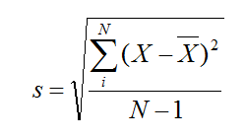
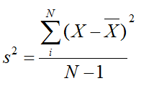
Medias Resumo Medidas de Dispersão
Nestas condições, a soma dos desvios não é uma boa medida de dispersão para o conjunto A.
Duas medidas são as mais usadas:
Desvio padrão
Variância

Slide 30
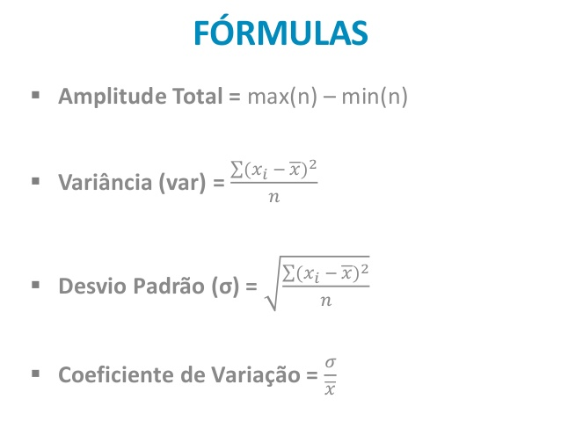
Medias Resumo Medidas de Dispersão
O coeficiente de variação (CV) é ajustado de modo que os valores estão em uma escala sem unidade.
CV pode ser utilizado para comparar a variação nos dados que tem unidades diferentes ou que tem médias muito diferentes.

Slide 31
Medias Resumo Quantis Empíricos
Média e desvio padrão podem não ser medidas adequadas para representar um conjunto de dados, pois:
São afetados, de forma exagerada, por valores extremos;
Apenas com estes dois valores não temos idéia da simetria ou assimetria da distribuição dos dados.

Slide 32
Medias Resumo Quantis Empíricos
q(p): Quantil de ordem p ou p-quantil
p é uma proporção qualquer, 0 < p < 1, tal que 100p% das observações sejam menores do que q(p).
Indicamos, abaixo, alguns quantis e seus nomes particulares.
q(0,25) = q1: 1° Quartil = 25° Percentil
q(0,50) = q2: Mediana = 2° Quartil = 50° Percentil
q(0,75) = q3: 3° Quartil = 75° Percentil
q(0,40): 4° Decil
q(0,95): 95° Percentil

Slide 33
Medias Resumo Quantis Empíricos
Os cinco valores, mínimo, q1, q2, q3 e máximo são importantes para se ter uma boa idéia da assimetria da distribuição dos dados.
q2 – mínimo é chamada dispersão inferior
máximo – q2 é a dispersão superior
Estas duas dispersões devem ser aproximadamente iguais, para uma distribuição aproximadamente simétrica.

Slide 34
Medias Resumo Quantis Empíricos
Uma distribuição simétrica deve apresentar as seguintes características
q2 – x(1) ≈ x(n) – q2
q2 – q1 ≈ q3– q2
q1 – x(1) ≈ x(n) – q3
Distâncias entre mediana e q1, q3 menores do que distâncias entre os extremos e q1, q3.

Slide 35
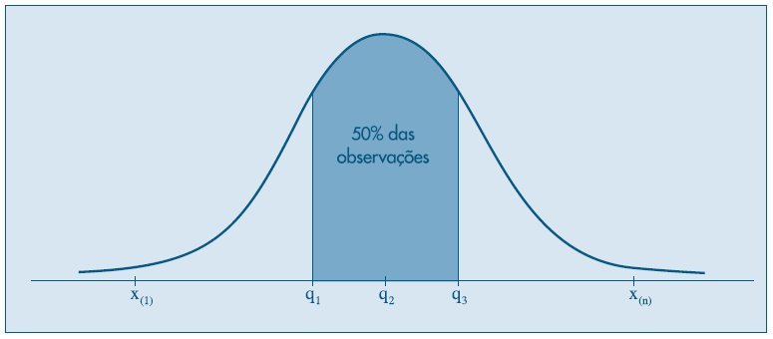
Medias Resumo Quantis Empíricos
A chamada distribuição normal ou gaussiana possui as características de simetria

Slide 36
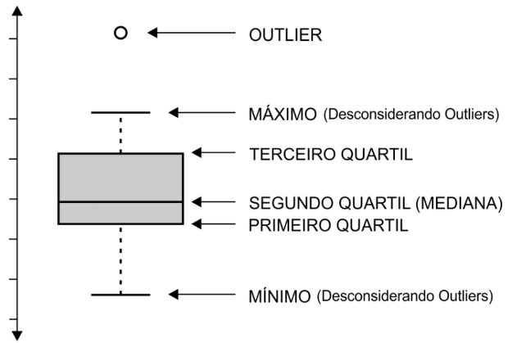
Gráficos para Variáveis Quantitativas Boxplot
Os principais quantis empíricos podem ser traduzidos graficamente pelo box plot.
O boxplot fornece evidência acerca da:
Posição
Dispersão
Assimetria
Valores extremos (atípicos)
MÁXIMO = Q1 + 1,5(Q3 – Q1)
MÍNIMO = Q1 – 1,5(Q3 – Q1)

Slide 37

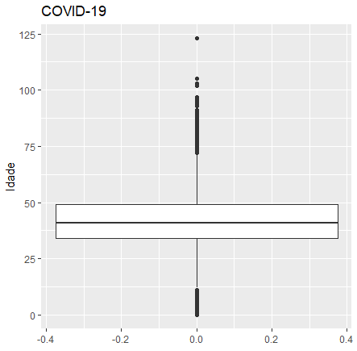
Gráficos para Variáveis Quantitativas Boxplot

Slide 38
Exercícios
Para os dados de óbitos, faça a análise da variável “Idade” com as técnicas para variável quantitativa aprendidas até o momento.

